Slide 1
Словарный запас

Slide 2
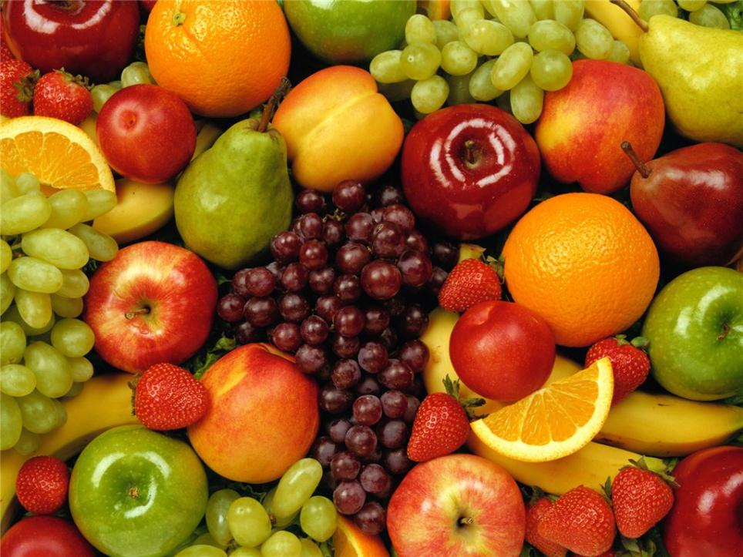
Обобщения
Обобщения

Slide 9
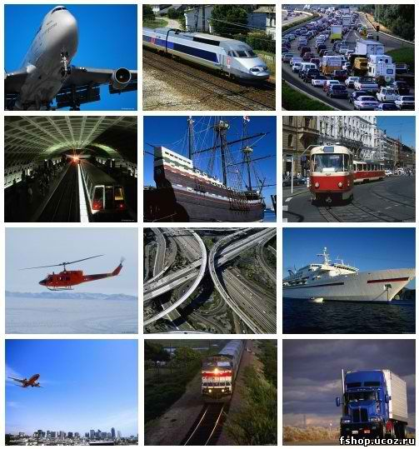

Slide 11
Кто как передвигается

Slide 23
Кто как голос подает

Slide 29
Скажи наоборот

Slide 35
Молодец!

